Slide 1



ALCALDIA MAYOR DE TUNJA
SECRETARIA DE EDUCACION MUNICIPAL

Slide 2
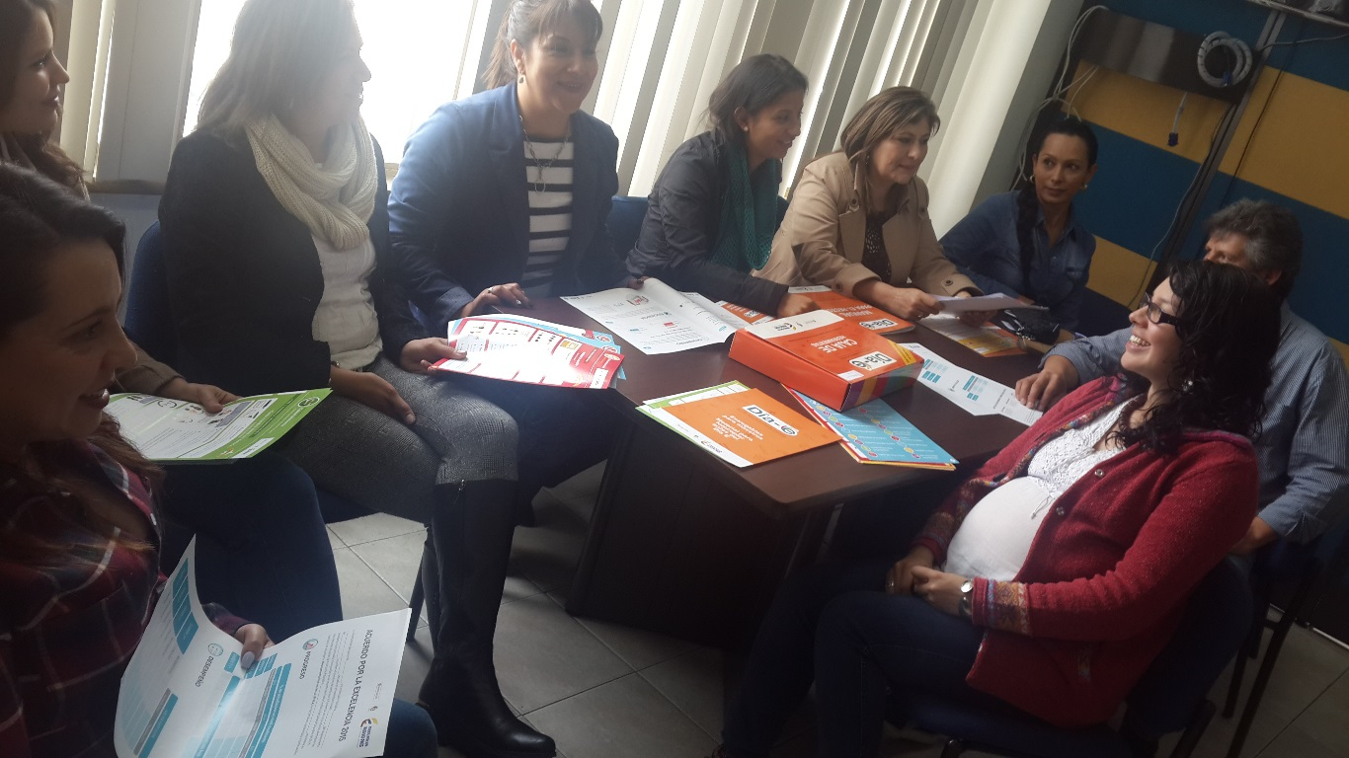
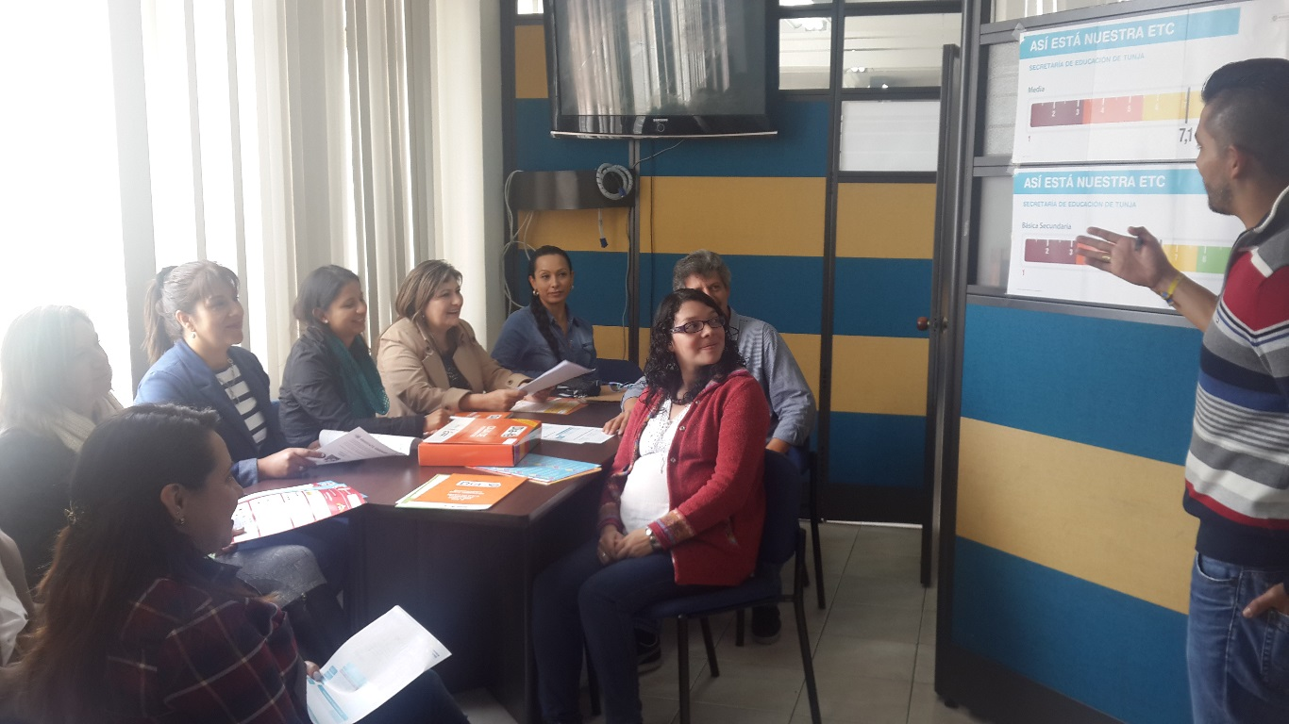
Previo al desarrollo de la jornada del DIA e La Secretaria de Educación Municipal realiza una jornada de capacitación a sus funcionarios para el acompañamiento que se realizara en cada una de las IE oficiales.

Slide 3
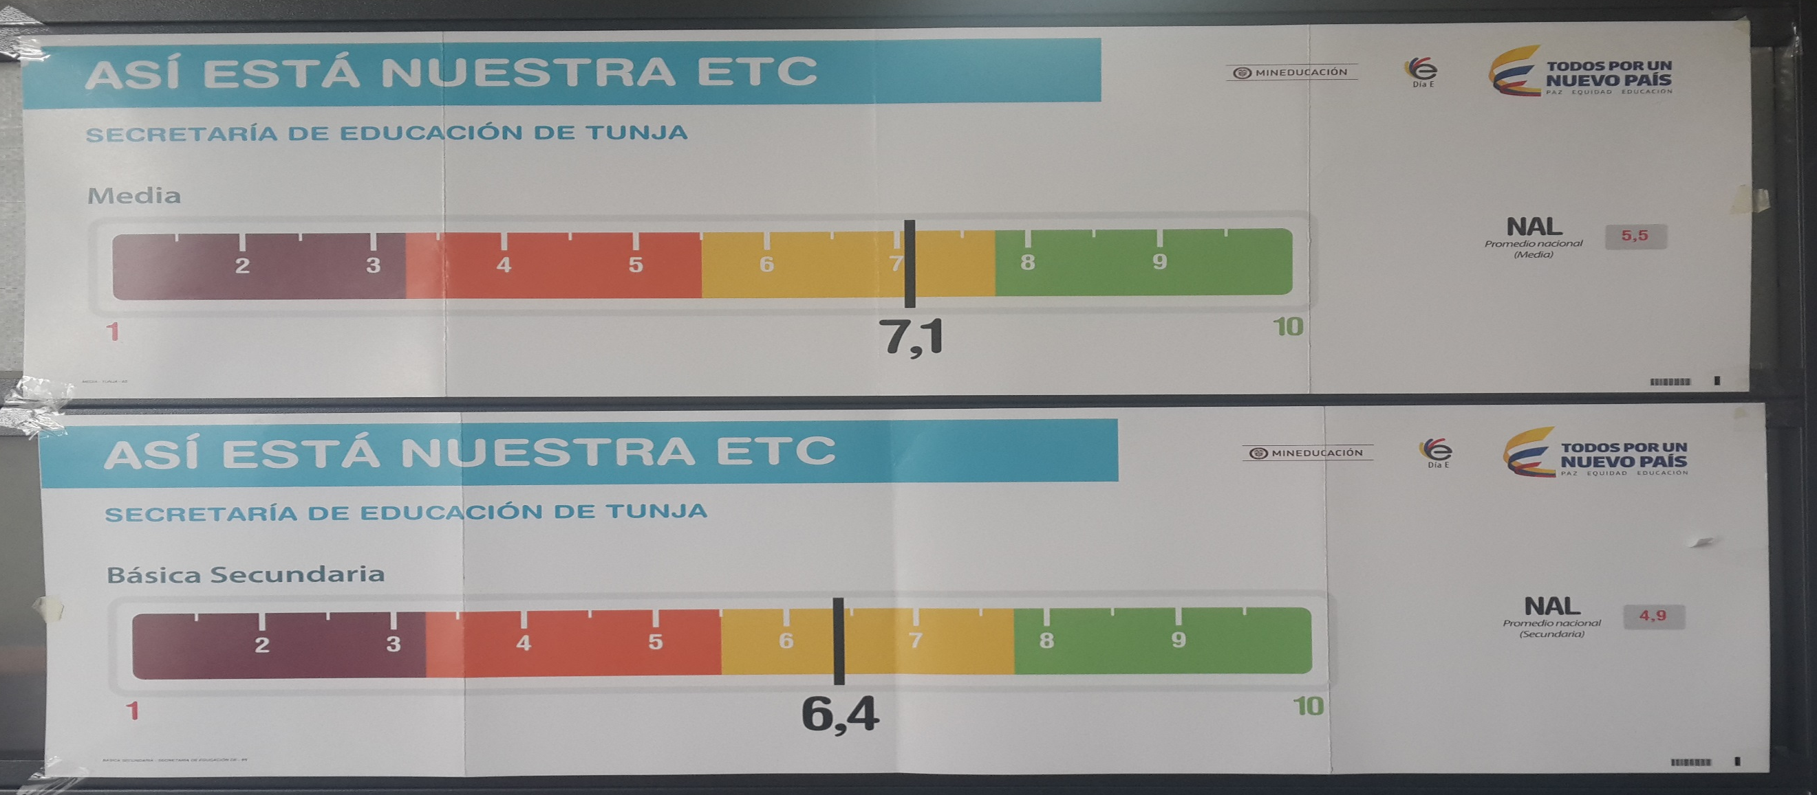
ASI ESTA NUESTRA ETC

Slide 4
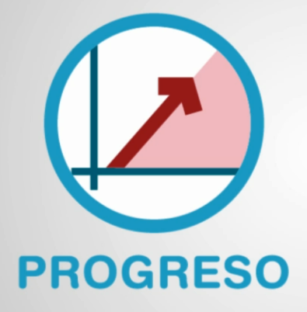
Comparativo
Entidad territorial certificada vs país
Básica Primária

Slide 5
Comparativo años 2012 - 2014
Básica Primária

Slide 6
Comparativo
Entidad territorial certificada vs país
Básica Primária

Slide 7
Comparativo años 2012 - 2014

Slide 8
Comparativo
Entidad territorial certificada vs país
Básica Primária

Slide 9
Comparativo
Entidad territorial certificada vs país
Básica Primária

Slide 10
Comparativo
Entidad territorial certificada vs país
Básica Primária

Slide 11
Comparativo
Entidad territorial certificada vs país
Básica Secundaria

Slide 12
Comparativo años 2012 - 2014
Básica Secundaria

Slide 13
Comparativo
Entidad territorial certificada vs país
Básica Secundaria

Slide 14
Comparativo años 2012 - 2014
Básica Secundaria

Slide 15
Comparativo
Entidad territorial certificada vs país
Básica Secundaria

Slide 16
Comparativo Nacional, Departamental y Municipal
Media

Slide 17
Comparativo años 2009 - 2014
Media

Slide 18
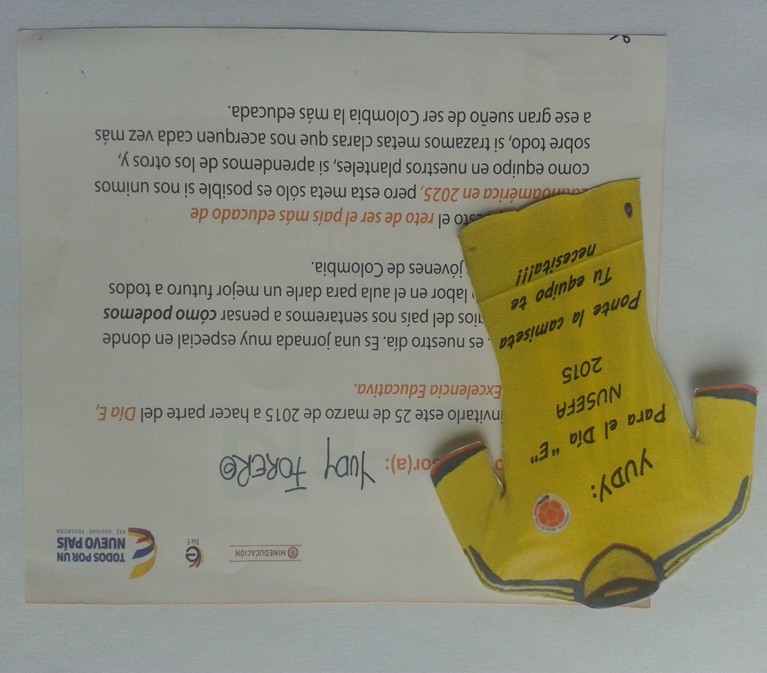
En cada una de las Instituciones Educativas se logro concertar un plan de acción para alcanzar las Metas de Mejoramiento Mínimo Anual, obteniendo como compromiso el “Acuerdo por la Excelencia”
Motivación realizada por las IE para Invitar a su comunidad Educativa a participar del DIA E

Slide 19






Actividades a realizar en el DIA E
1
2
3
4
3
4
5
5
6
Camerino
Calentamiento
Entrenamiento
El balón está en
nuestra cancha
Antes de salir
a la cancha
El partido
Receso
Receso
¿Por qué
estamos
aquí?
¿Cuánto
conocemos
de nuestro
colegio?
¿Qué
está en
nuestras
manos?
¿Por
quiénes
estamos
aquí?
¿Cómo
podemos
mejorar?
¿Cómo
estamos?
7:00 a 7:15am
7:15 a 8:15am
8:15 a 8:30am
8:30 a 9:40am
9:40 a 10:45am
10:45 a 11:00am
11:00 a 12:00m
12:00 a 1:00pm

Slide 20
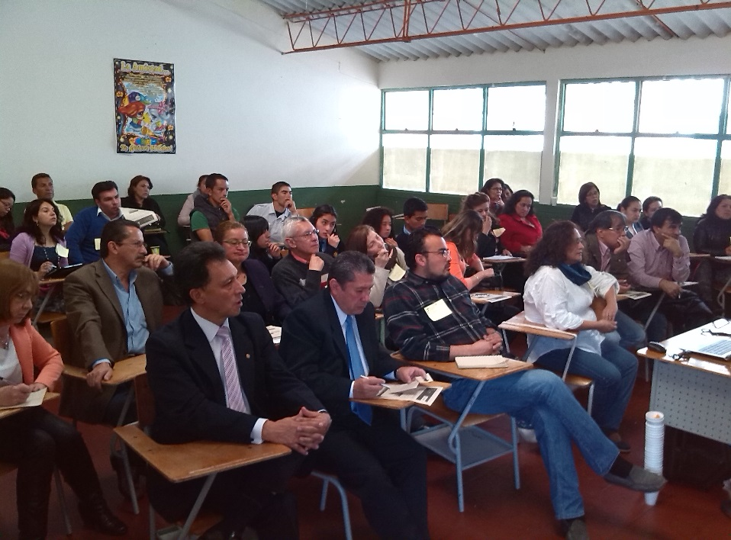
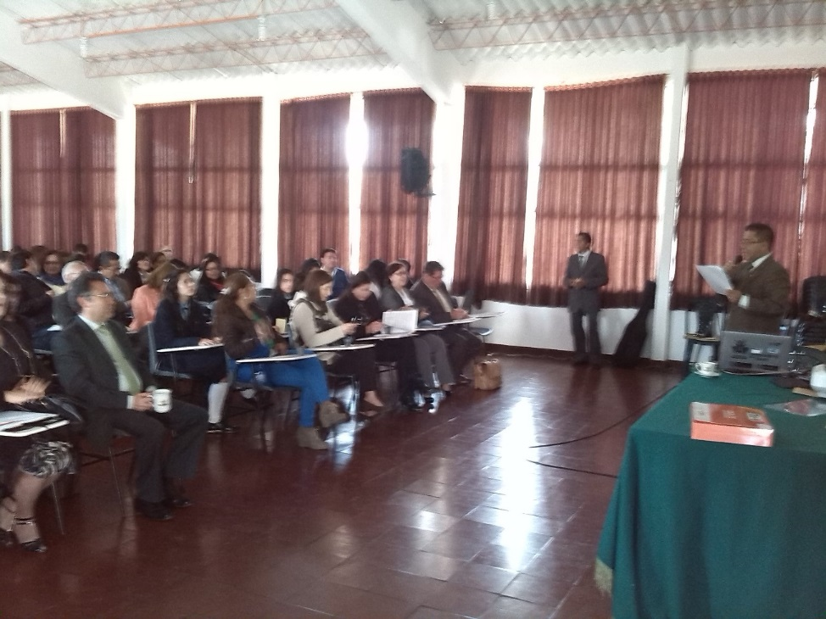
1. CAMERINO
¿Por qué
estamos
aquí?
En cada una de la IE del municipio los directivos docente y Rectores dan a conocer las actividades del DIA E y las estrategias mediante las cuales se va a desarrollar.

Slide 21
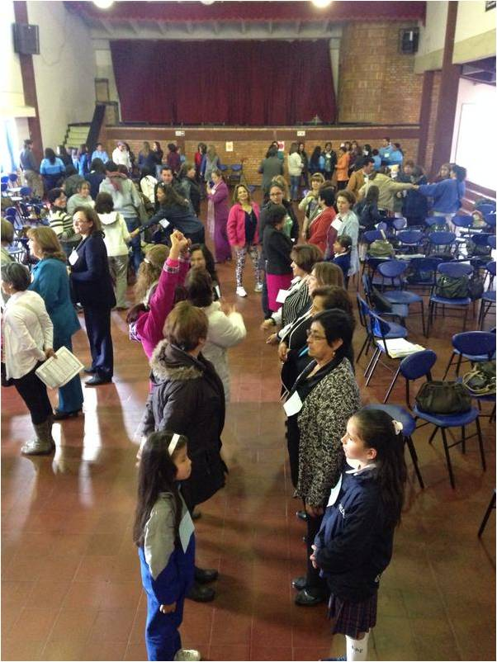
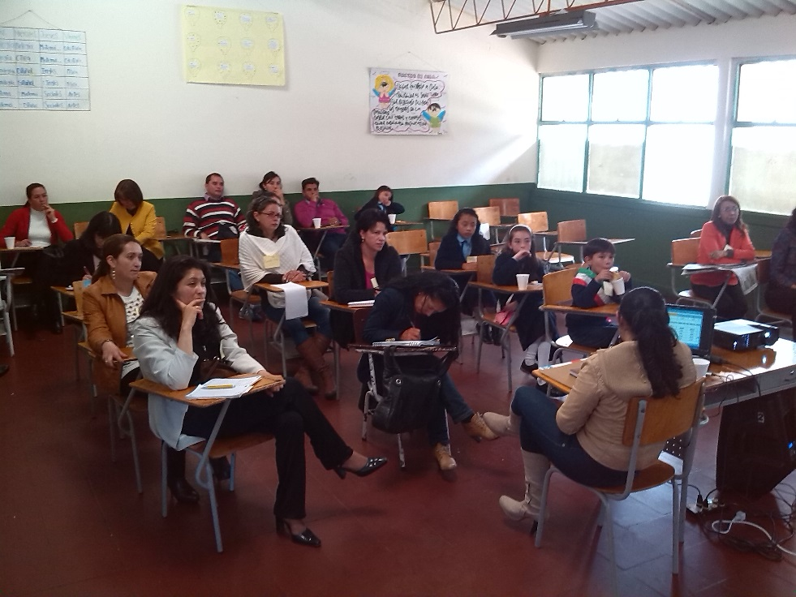
DESARROLLO DEL DIA E
2. Calentamiento
La estrategia del Gobierno Nacional para el desarrollo del día (Día E), se lleva a cabo con total éxito en la Ciudad de Tunja, La SEM realiza acompañamiento a todas la Instituciones Educativas Oficiales con el apoyo de un grupo de profesionales.
¿Cuánto
conocemos
de nuestro
colegio?
La actividad se desarrolló satisfactoriamente gracias al compromiso de los rectores, directivos, docentes, padres de familia y estudiantes de las I.E.

Slide 22
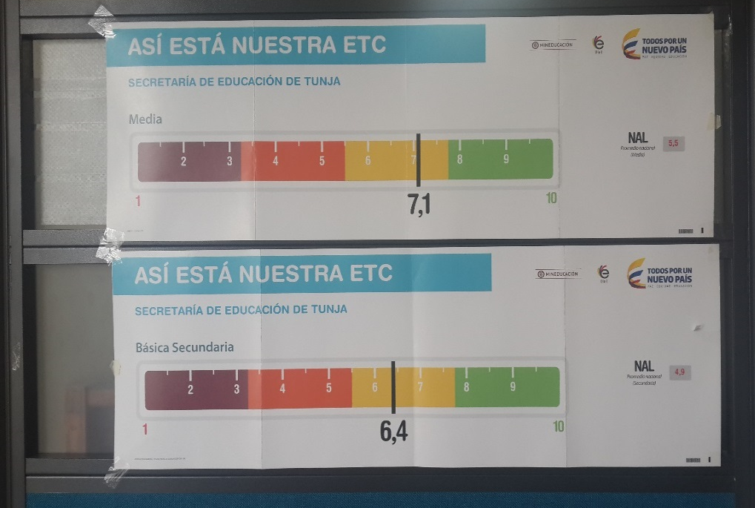
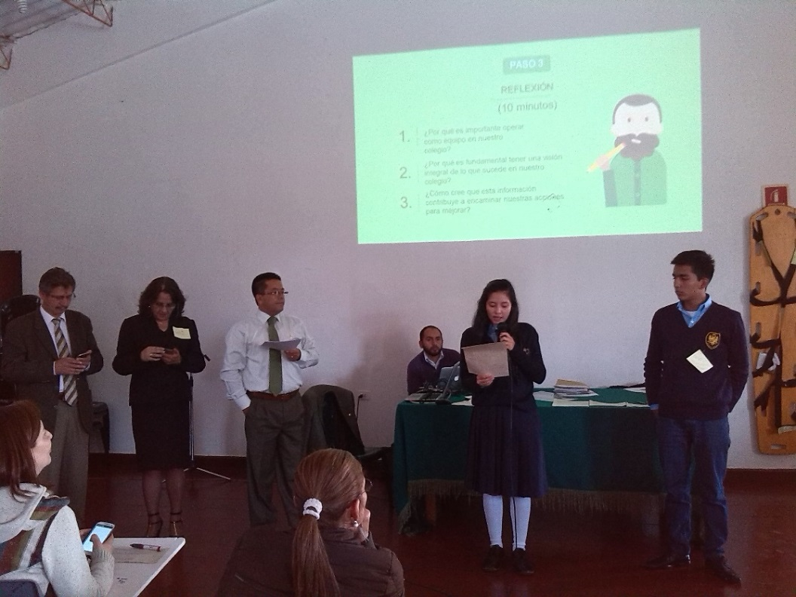
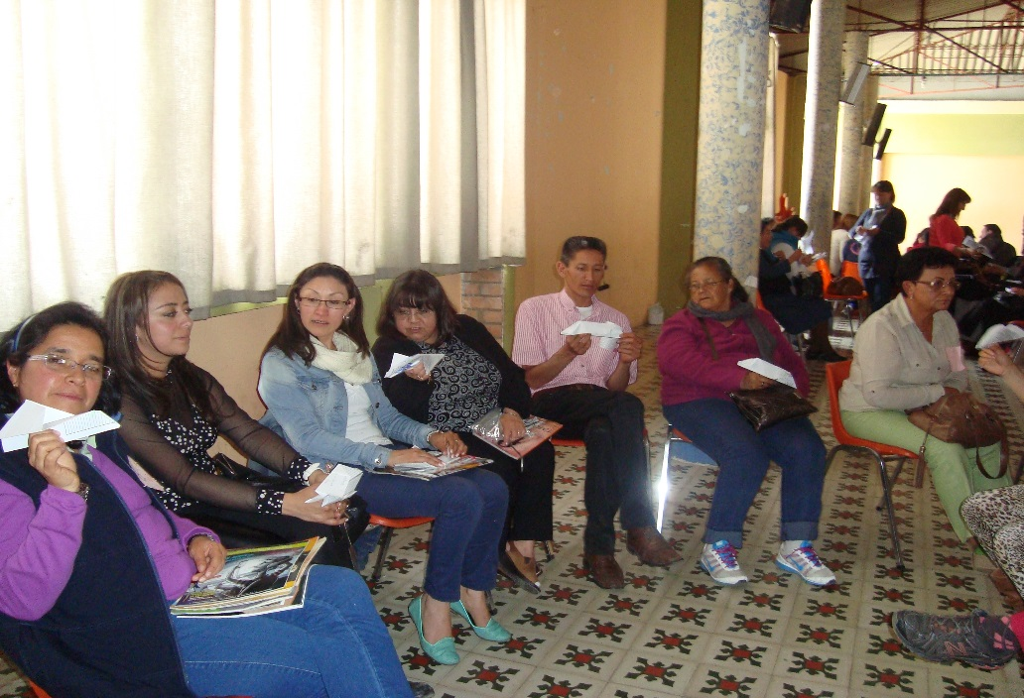
La Jornada del Día E se desarrollo en el 100% de las Instituciones Educativas del Municipio.
¿Cómo estamos?
3. Entrenamiento

Slide 23
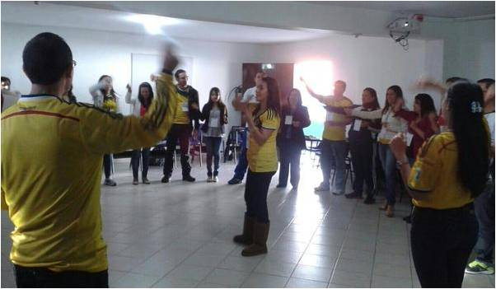
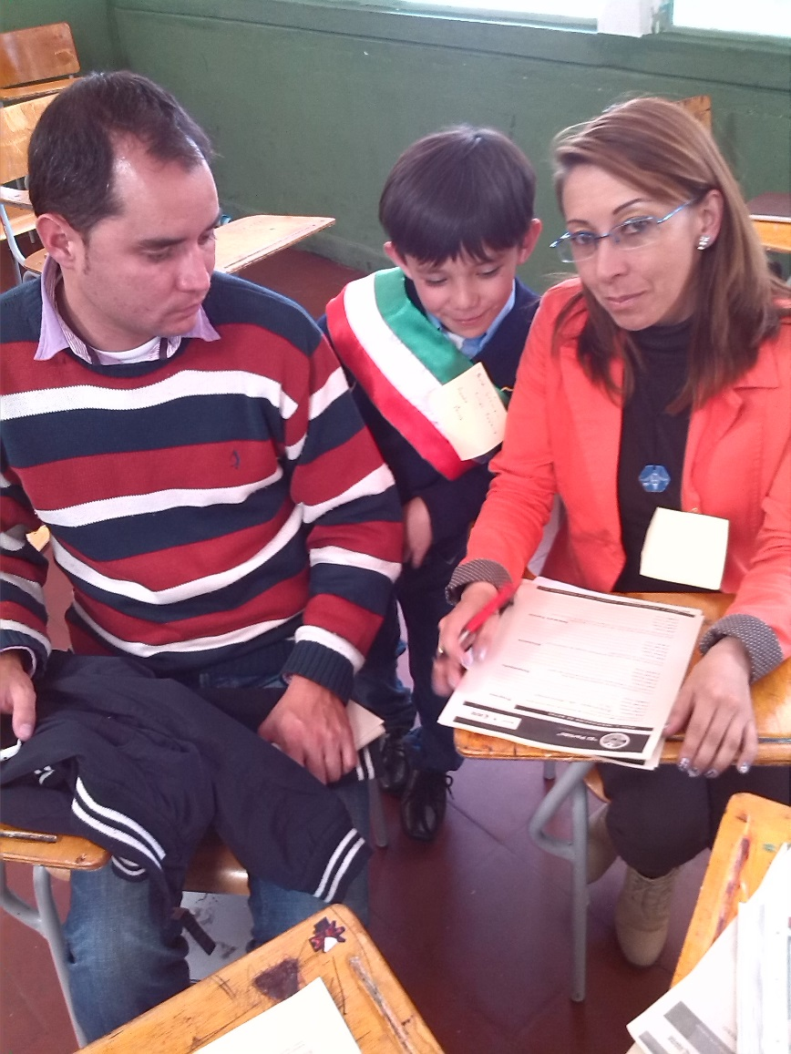
De los “Acuerdos por la Excelencia” realizados en las IE se proponen una serie de estrategias para el mejoramiento en las IE:
4. El balón está en
nuestra cancha
¿Qué está en
nuestras
manos?

Slide 24
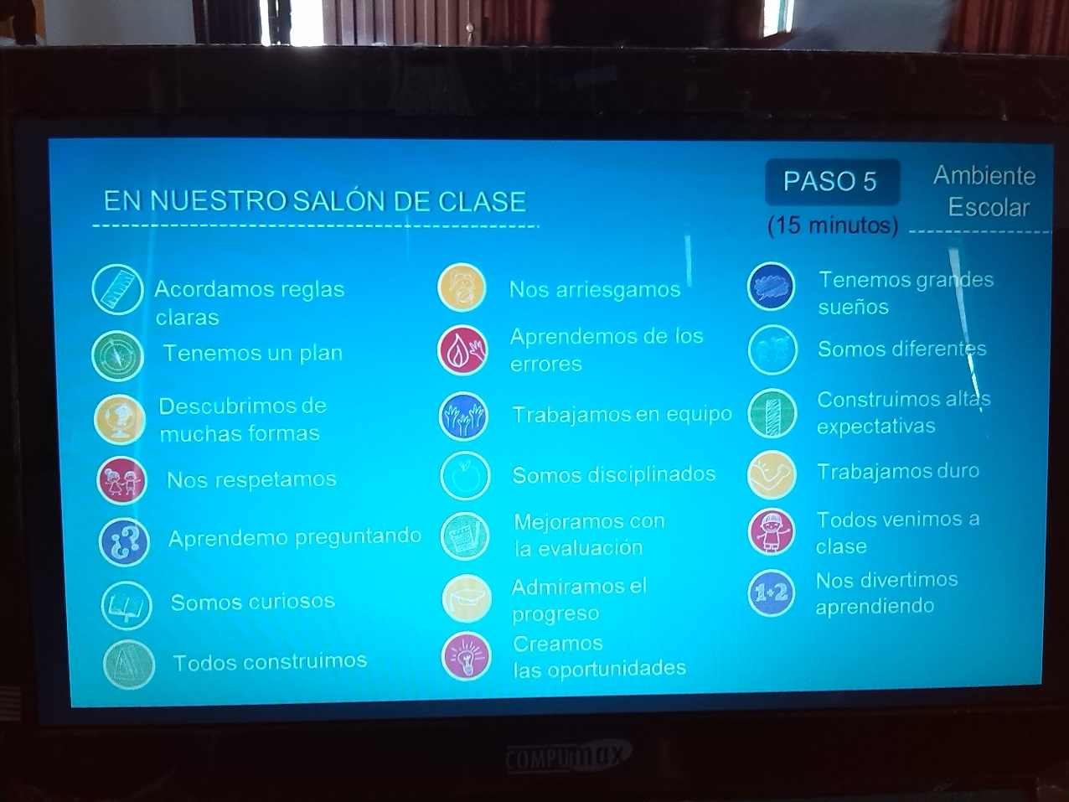
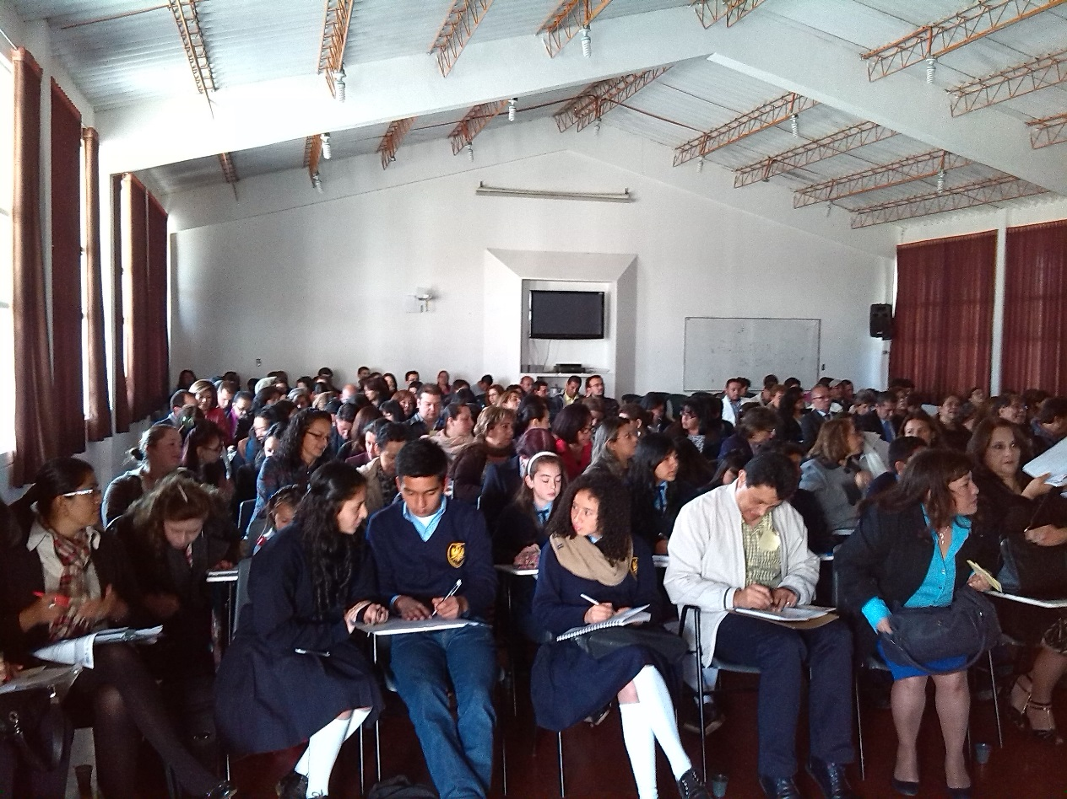
¿Por
quiénes
estamos
aquí?
5. Antes de salir
a la cancha
El desarrollo de la actividad del Día E cuenta con la participación masiva de estudiantes y padres de familia de las IE del desarrollo de esta actividad surgen las siguientes estrategias para el mejoramiento:

Slide 25
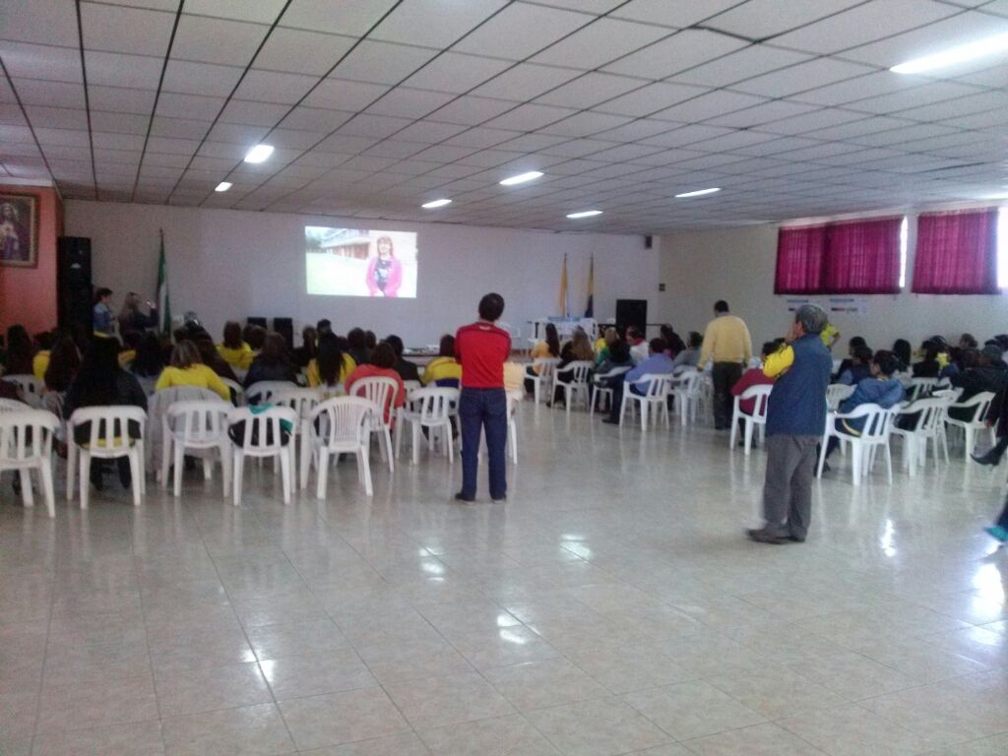
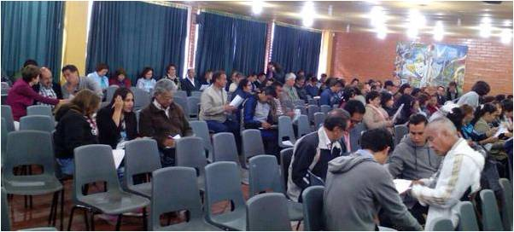
Fomentar la lectura crítica en todas las áreas con apoyo del programa de lectores competente, de la coleccione semilla.
¿Cómo
podemos
mejorar?
6. El partido
Realización de encuentros con padres de familia con atención personalizada para ver los avances académicos y falencias de los estudiantes.

Slide 26
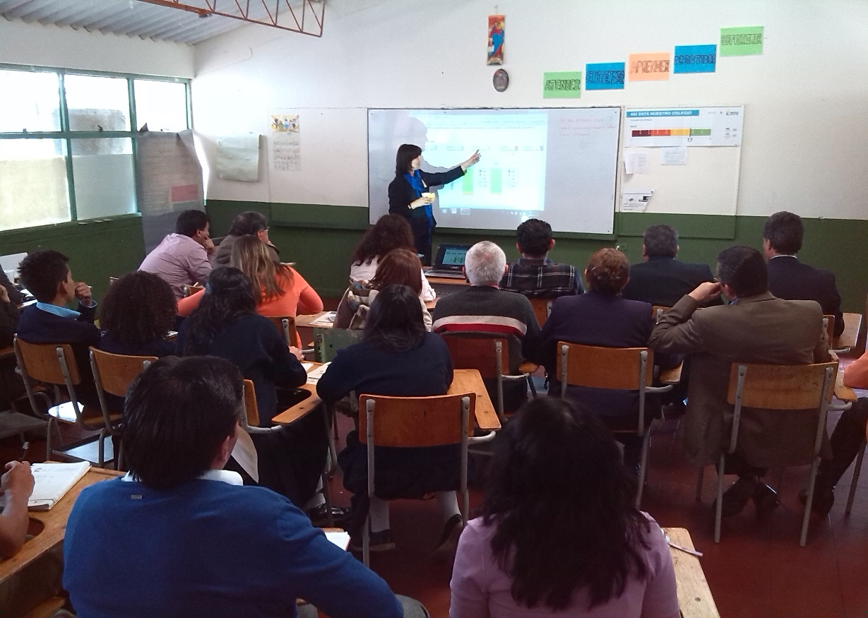
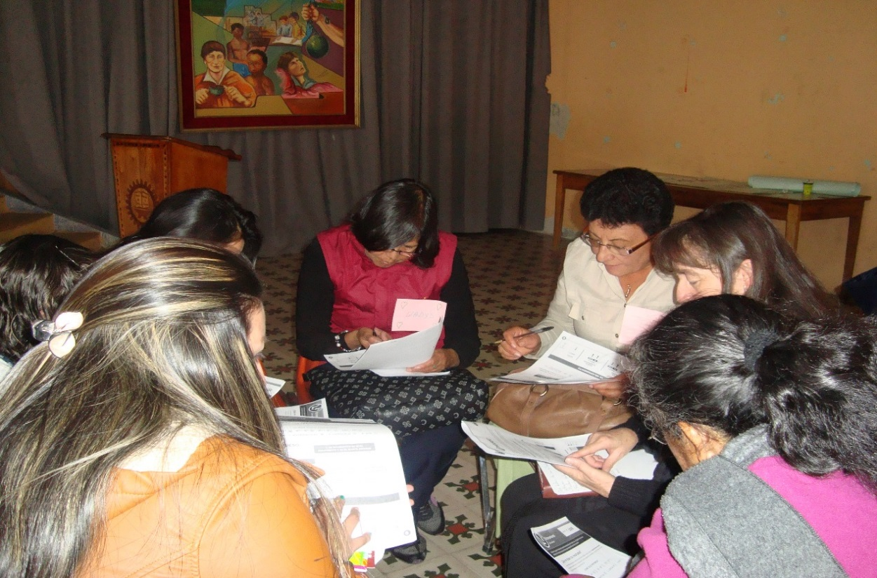
Realización de pactos de aula con la participación de padres, estudiantes y docentes, para favorecer los ambientes escolares.
Mayor implementación de las TICs en los procesos pedagógicos

Slide 27
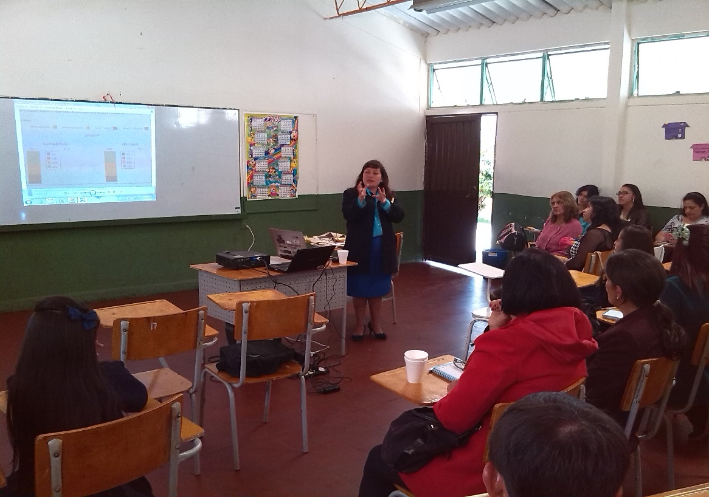
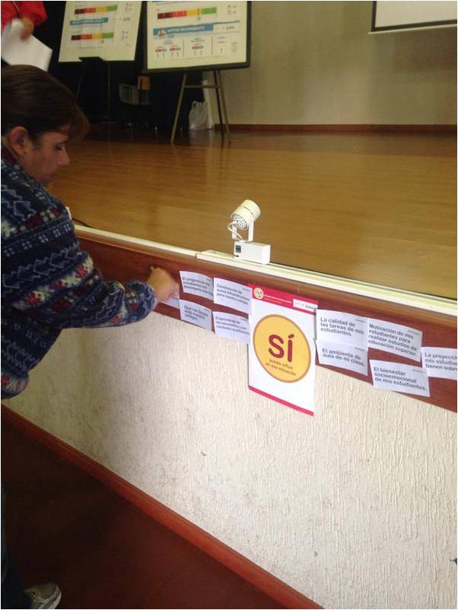
Fortalecimiento de los proyectos de vida de los estudiantes, enfatizado en la importancia de la educación como única oportunidad de progreso personal y familiar.

Slide 28
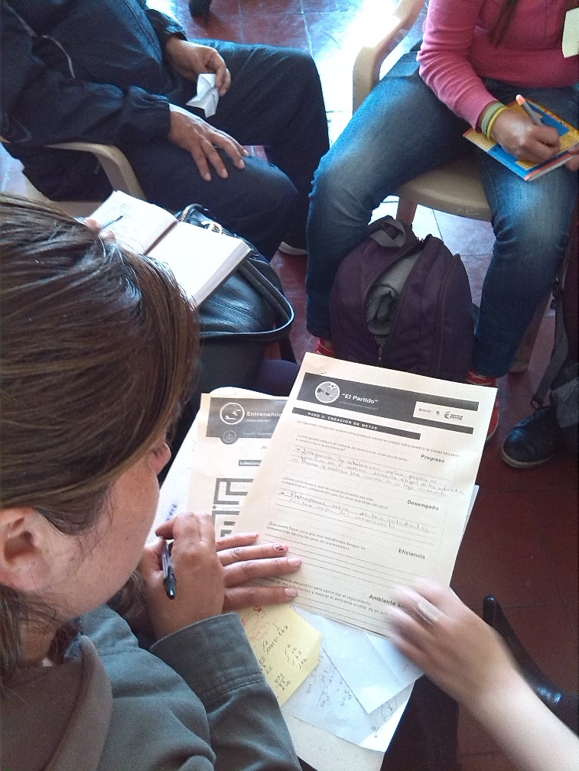
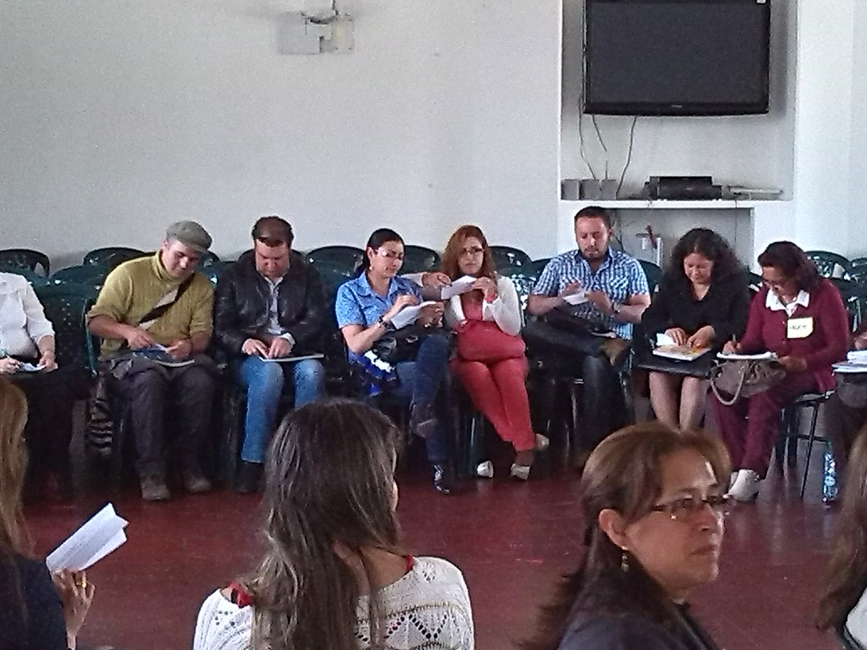
Conclusiones:
La actividad fue una Herramienta valiosa para el análisis del estado actual de las instituciones.
El tiempo para el desarrollo de la jornada se quedo corto en algunas instituciones, por la masiva participación de los docentes.

Slide 29

ACUERDO MUNICIPAL POR LA EXCELENCIA EDUCATIVA
Revisando la información reportada por las Instituciones Educativas Oficiales de Tunja, en cuanto a las acciones institucionales que se proponen para lograr las metas de mejoramiento mínimo anual y aportar a que Colombia sea el país más educado de Latinoamérica en 2025, encontramos que la siguientes estrategias son las más comunes.

Slide 30
1. Énfasis en el desarrollo de Competencias Transversales
El amor por la lectura y la escritura, desarrollo de pensamiento, la creatividad, la resolución de problemas, el análisis y las competencias para comunicarse y competencias para convivir.
2. La Evaluación
Iniciar un proceso de capacitación juicioso y objetivo a docentes y directivos, para apoyar la labor docente desde la mirada de la evaluación de estudiantes.
Organización de Olimpiadas en algunas áreas del SABER dirigida a los estudiantes con el fin de ejercitar el manejo de las pruebas SABER

Slide 31
3. Relanzamiento del PEI
Se debe convocar a la comunidad educativa para que repiense los fines y las estrategias propios de cada una de las instituciones educativas.
El PEI consolida la autonomía pedagógica y la participación de la comunidad, dos condiciones necesarias para elevar la calidad de la educación.
4. Relaciones:
Comunidad ― Institución Educativa:
Las IE deben generar y mantener estrategias para que los padres de familia hagan presencia y acompañamiento en los procesos educativos de sus hijos dentro y fuera de los planteles educativos.
Consolidación y fortalecimiento de las Escuelas de Padres.

Slide 32
5. Calidad en la formación dada a los docentes:
Es necesario empoderar en mayor medida a docentes y directivos para impulsar procesos de FORMACIÓN en Competencias Transversales y disminuir la fragmentación del trabajo.
Es importante que se establezcan estímulos a los docentes e instituciones educativas que presenten avances frente a sí mismas. (PROGRESO)
Las instituciones educativas cuentan con la posibilidad de estimular a los mejores docentes recurriendo a la invitación a cursos, pasantías o maestrías, para aquellos que en mayor medida se destaquen en sus procesos de formación.

Slide 33
6. Trabajo en equipo
Sólo si todos trabajamos para el mismo lado podremos transformar la calidad de la educación en el municipio, este documento es el ejemplo de ese trabajo en equipo.
7. Cobertura:
Gracias a las acciones adelantadas por el municipio y las IE en los diferentes programas se ha logrado ampliar la cobertura, la cual solo se mantendrá si se logran disminuir las actuales tasas de deserción y la no promoción escolar.

Slide 34
8. Énfasis en la educación Inicial
Como reconocimiento a la importancia central de los primeros años en la formación de todos los seres humanos, la educación inicial ha sido y debe seguir siendo una prioridad para la administración publica. Tunja ha avanzado en el desarrollo de políticas de primera infancia, pero se debe seguir enfatizando en la generación de recursos para fortalecer la educación, la salud y el bienestar de este sector.

Slide 35
GRACIAS

